Slide 1
Øving 3

Slide 2
2.7 Newtons multivariabel metode og Broyden

Slide 3
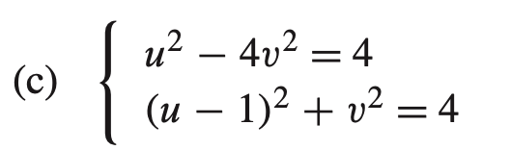

Slide 5
4.1 Minste kvadraters metode

Slide 7
4.2 Ulike modeller

Slide 8
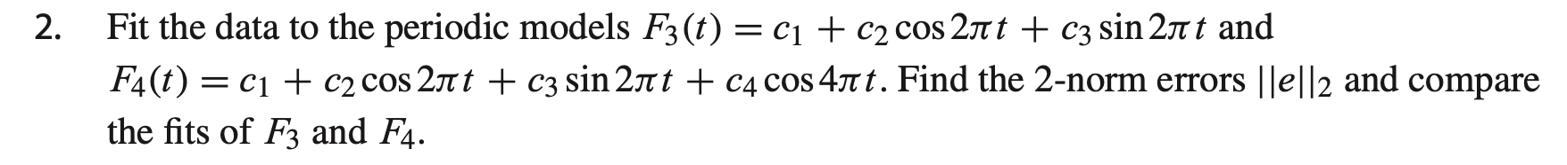
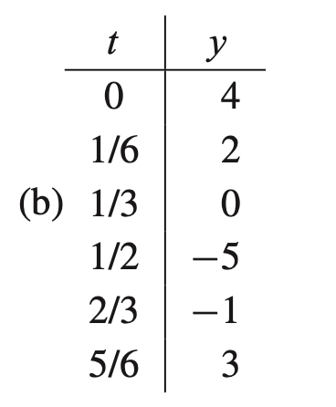

Slide 9
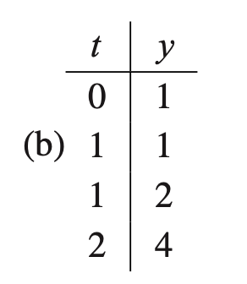

Slide 10
4.5.1 Gauss-Newton

Slide 11
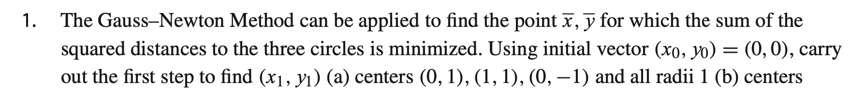

Slide 12
Øving 4

Slide 13
10.1 Fourier Transform

Slide 15
10.2 Trigonometrisk interpolasjon

Slide 16
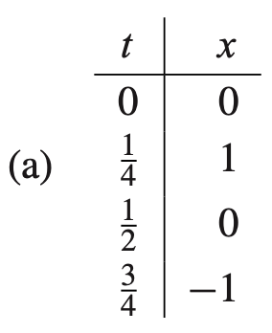

Slide 17
10.3.1 Ortogonalitet og interpolering & 10.3.2 Minste kvadraters metode med trigonometriske funksjoner.

Slide 19
12.1 Egenvektorer

Slide 21
